Slide 1



《数理统计》

Slide 2

美国经济学家罗伯特 恩格尔
(Robert F. Engle 1942 ~)
英国经济学克莱夫 格兰杰
(Clive Granger 1934 ~)
共同获得
2003年诺贝尔经济学奖

Slide 3
20 世纪 80 年代两位获奖者
发明了新的统计方法来处理许多
经济时间数列中两个关键属性：
易 变 性
随时间变化的
非稳定性

Slide 4
恩格尔 研究方向主要是
利率、汇率和期权的金融计量分析
提出谱分析回归等创新性统计方法
格兰杰 的研究涉及
统计和经济计量学
特别是
时间序列分析、预测、金融、人口统计学、方法论等领域.

Slide 5

学习统计无须把过多时间化在计算上，可以
更有效地把时间用在基本概念、方法原理的正确
理解上.国内外著名的统计软件包： SAS，SPSS，
MATLAB, STAT等，都可以让你快速、简便地进行
数据处理和分析.
数理统计学是一门应用性很强的学科. 它关于数据资料收集、整理、分析、和推断的一门学科。对所考察的问题作出推断和预测,直至为采取一定的决策和行动提供依据和建议.
合理收集数据-试验设计、抽样调查等
数理统计学
整理分析数据-统计推断

Slide 6
参数估计 (第七章)
假设检验 (第八章)
数理
统计学
方差分析 (第九章)
回归分析 (第十章)

Slide 7


第六章 样本及其抽样分布
样本与统计量
直方图与样本分布函数
抽样分布

Slide 8
6.1 样本与统计量
一、总体与样本
1 总体 —— 研究对象全体元素组成的集合
所研究的对象的某个(或某些)数量指标的全体,它是一个随机变量(或多维随机变量).记为X .
X 的分布函数和数字特征称为总体的分布函数和数字特征.

Slide 9
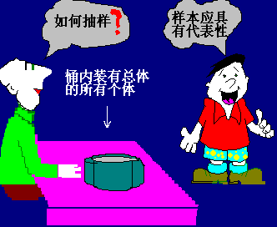
2. 样本：来自总体的部分个体X₁,… ,X_{n ,}如果满足：
（1）代表性： X_{i}，i=1,…,n与总体同分布.
（2）独立性：X₁,… , X_{n} 相互独立；
则称X₁,… ,X_{n}为容量为n 的简单随机样本,简称样本。而称X₁，… , X_{n}的一次实现为样本观察值，记x₁，… ，x_{n.}

Slide 10
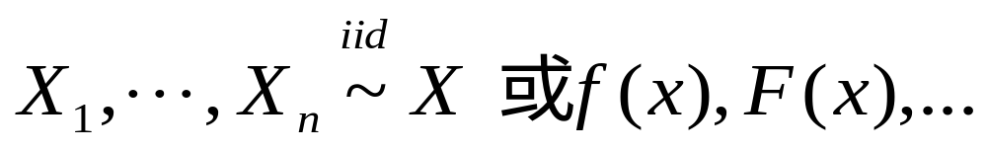
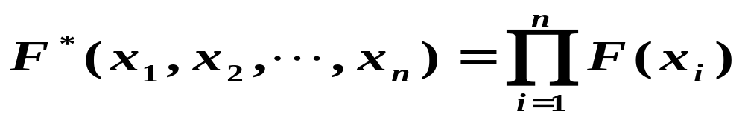
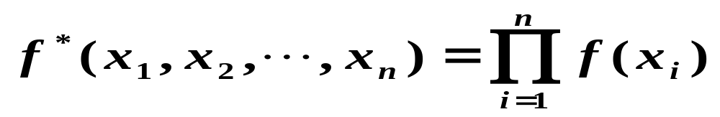
来自总体X的随机样本X₁，… , X_{n}可记为
显然，样本联合分布函数或密度函数为
或

Slide 11
3.总体、样本、样本观察值的关系
总体
理论分布
？
样本
样本观察值
样本空间 —— 样本所有可能取值的集合.

Slide 12
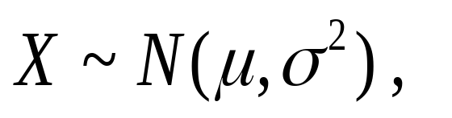
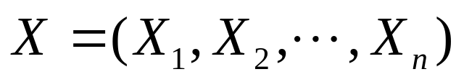
二、统计量
定义：称样本X₁， … ，X_{n} 的函数g(X₁， … ，X_{n} ) ,且不含未知参数,则称g(X₁， … ，X_{n} )是总体X的一个统计量.
例
μ已知,σ²为未知参数,
是一样本,
（1）写出样本空间与X的密度函数；
（2）指出下列哪些是统计量？

Slide 13
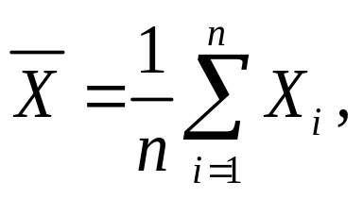
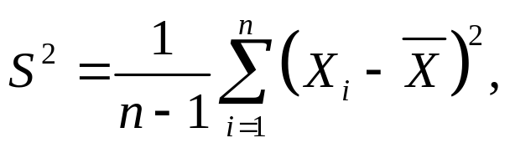
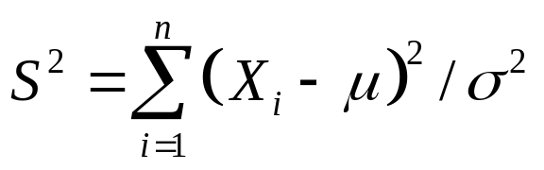
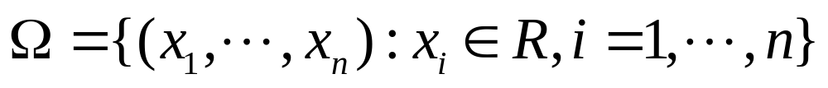
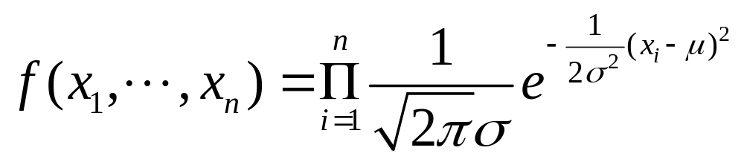
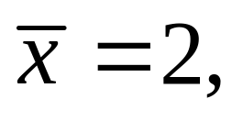
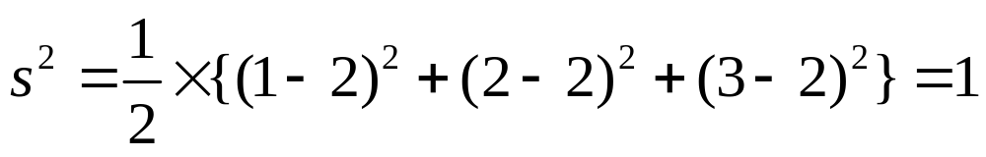
（3）若样本观察值为1,2,3，则样本均值与
样本方差是多少?
解

Slide 14
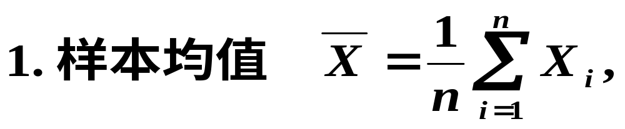
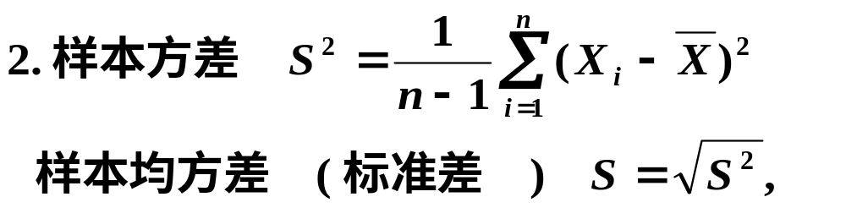
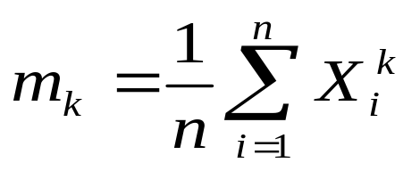
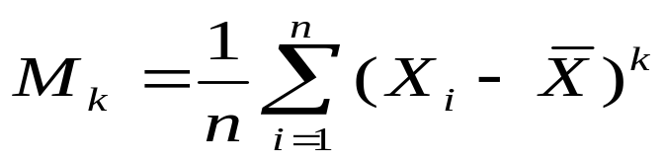
三、几个常用的统计量
3.样本k阶矩
k阶原点矩
k阶中点矩

Slide 15
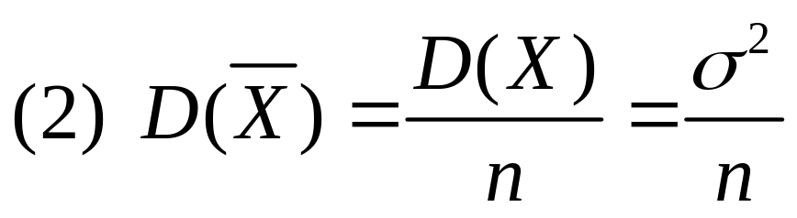
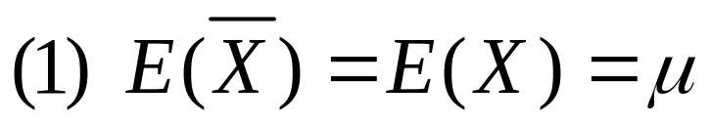
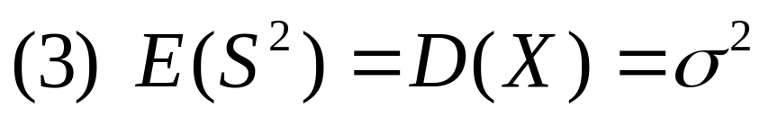
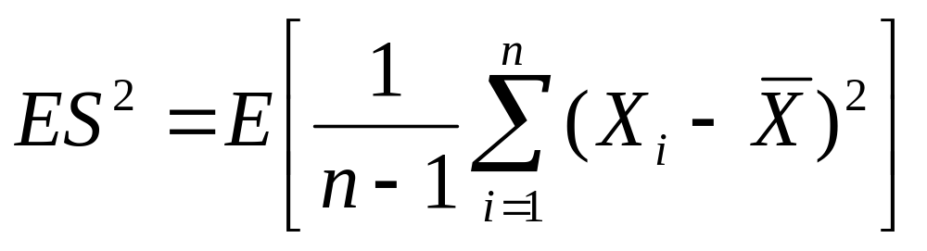
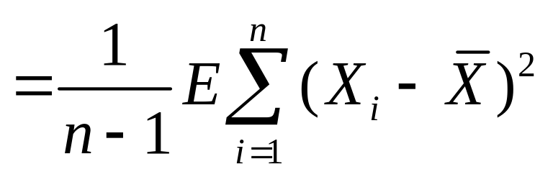
性质 如果总体X的期望为μ，方差为σ²，则
证明 证明性质(3)

Slide 16
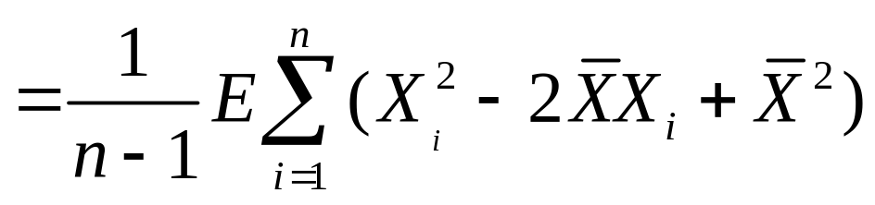
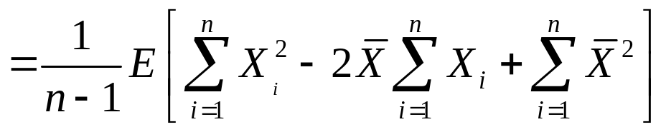
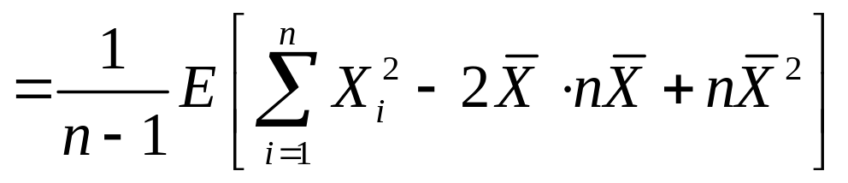
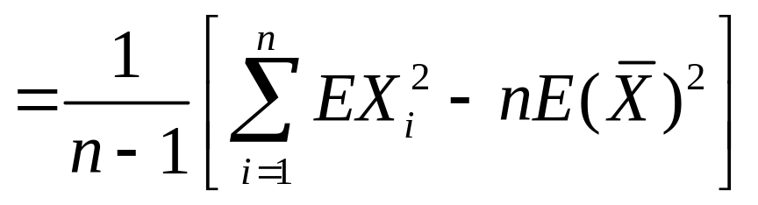
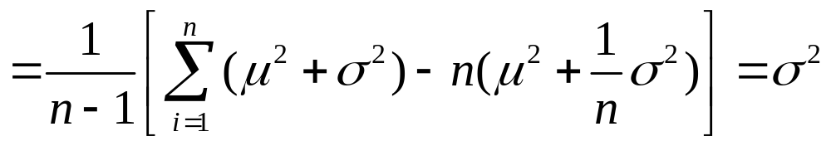

Slide 17
总 结
一、总体与样本
二、统计量
三、几个常用的统计量

